Slide 1
Programma
19.00 – 19:15 uur: Ontvangst
19.15 – 20:15 uur: Inspirerende sprekers
Opening door wethouder Joey van Aken Bergen op Zoom en het Expeditieteam
Ruud Jacobs teamleider KVJ Amsterdam en 'omdenker' Bovenregionaal Expertisenetwerk
20:15 – 21:15 uur: Samen ontdekken wat we onder normaliseren verstaan
21:15 – 21.30 uur: Plenaire afsluiting plus borrel

Slide 2
Verkenningssessie Expeditie Normaliseren. Gewoon samen doen!
Bergen op Zoom, 30 mei 2023

Slide 3
Normaliseren
Voor de periode 2022 – 2025 is de regiovisie jeugdhulp West Brabant West : “Koersvast, op weg naar de nieuwe balans” vastgesteld.
We zien de afgelopen jaren het beroep op jeugdhulp stijgen. Inmiddels heeft 1 op de 7 kinderen een vorm van jeugdhulp.
In West Brabant West gaan we de komende periode op Expeditie. Met ouders en jeugdigen, met partners.
Samen gaan we invulling geven aan het begrip normaliseren en wat er nodig is om de balans terug te vinden.
Notes:
Inmiddels is het voorbereidende werk gedaan en staat het Expeditieteam klaar om samen met jullie aan de slag te gaan om in de zomer van 2023 te komen tot een definitie op normaliseren.
De input die we gaan ophalen bij onze ouders, jeugdigen en partners moet leiden tot een breed gedragen beleidskader waar we de komende jaren gaan werken aan het terugbrengen van de balans.
Rene Vermijmeren, Esther Prent en Pauline Joosten

Slide 4
Het Expeditieteam
De expeditieleiders:
Corine Goedhart & Femke Staelens
Het expeditieteam:
Anja Romein
Edith Oostvogels
Ilona Hagens
Tanja Sacre
Renske Nuijten

Slide 6
Het verdere proces
- eind juni verkenningssessie met ouders en jeugdigen
- na de zomer in gesprek met wethouders en gemeenteraden
Na de zomer samen op verdere ontdekkingstocht

Slide 7
Vragen en Mededelingen
foto’s en beelden voor promotie normaliseren
Verkenners

Slide 8
Ideeën postbus
normaliseren@zi2t.nl

Slide 9
Henk Spies, lector Mind the Gap Avans Hogeschool

Slide 10
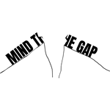
Gewoon doen
Normaliseren van de jeugdhulp
Henk Spies, lector Mind the Gap Avans Hogeschool

Slide 11
Wat is het probleem?
Systeem is te complex
Financiering is ingewikkeld
Jeugdhulp is te duur
Teveel administratie, protocollen en controle
Teveel focus op rechtmatigheid, te weinig op doelmatigheid
Hulp zelf is niet erg effectief
….

Slide 12
Normaliseren
Doel van hulp is niet mensen normaal maken, maar meedoen in het gewone leven
Elk probleem kan gezien worden als een ontwikkelvraagstuk of als een matchingsvraagstuk
Van wetenschappelijke kennis naar praktische wijsheid: van N=veel naar N=1
Leren en verbeteren in de praktijk
Model om handelingsalternatieven te vinden
Van behandeling naar interactie
Beleving en cliëntfeedback
Van procesregie naar casusregie

Slide 13
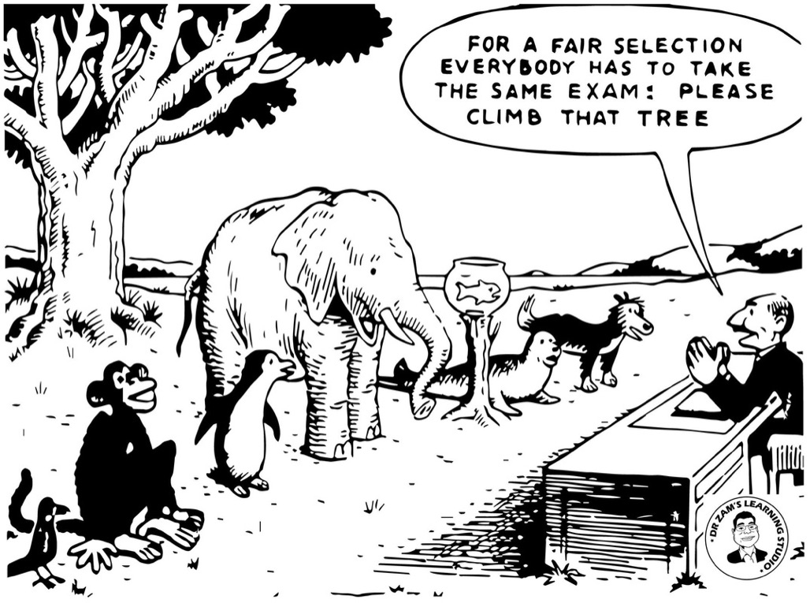
Notes:
Doel is niet om mensen DSM-vrij te maken, maar om ze tot hun recht te laten komen.

Slide 14
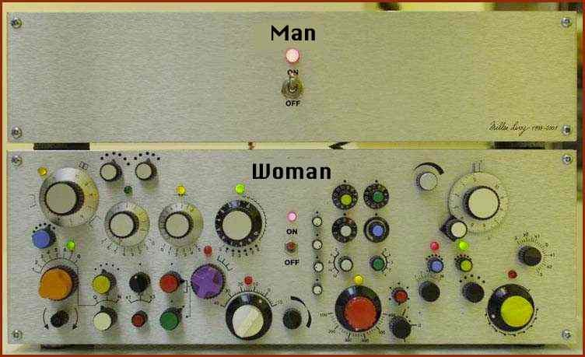
Normale mensen
Abnormale mensen

Slide 15
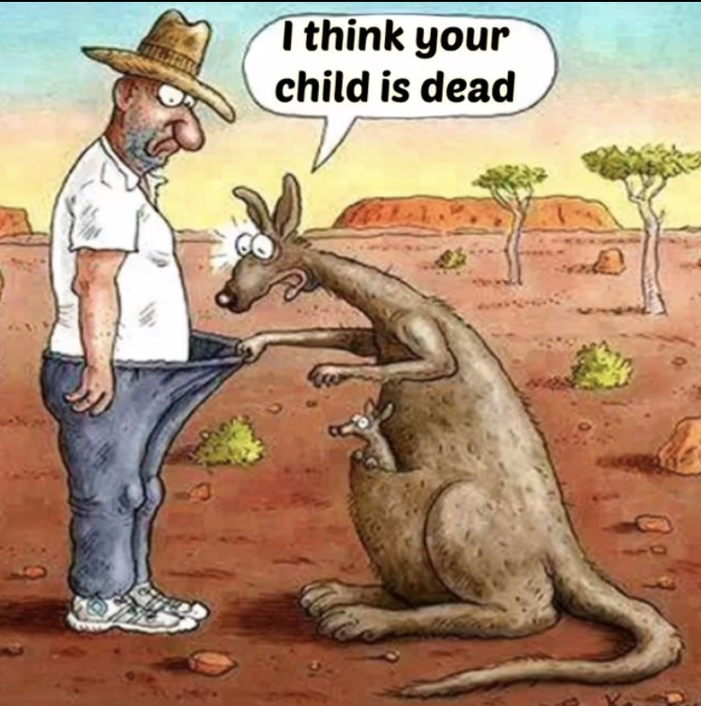
Notes:
Interpretatieverschillen

Slide 16
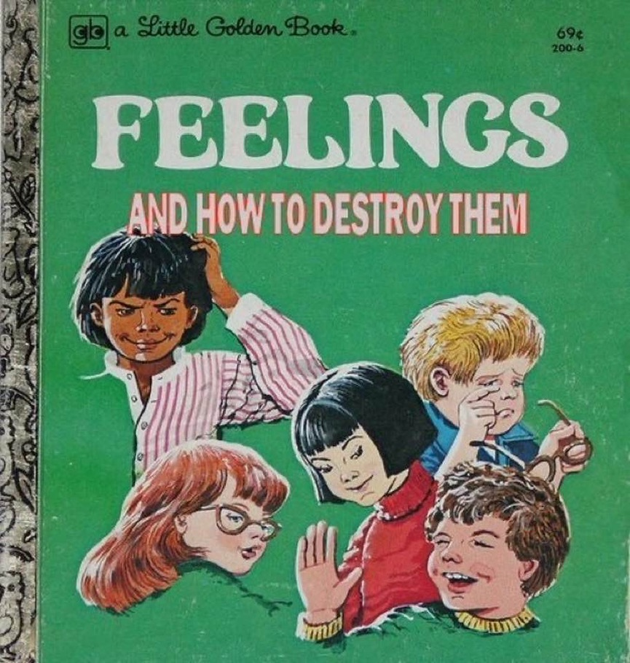
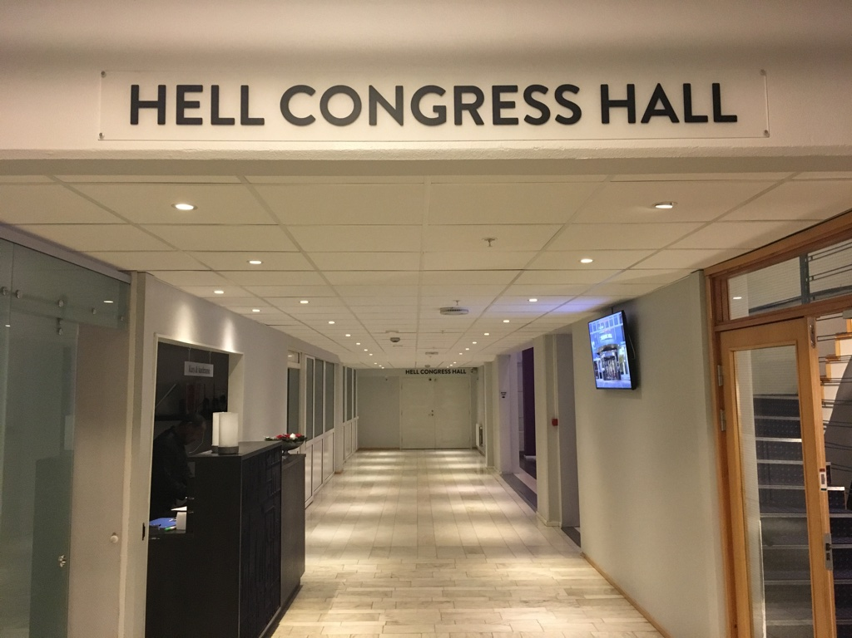
Notes:
Cliënten zien ons vaak niet als deel van de oplossing, maar als deel van het probleem. Of als nutteloze kletsers.
Een uitnodiging voor een gesprek kan ook ervaren worden als een uitnodiging om naar de vergaderzaal van de hel te komen.
Een hulpverleningstraject is vaak al mislukt voor het begonnen is.

Slide 17
Wat is effectiever in complexe contexten: 4 vuistregels of 48 regels?
Notes:
Schwarz & Sharpe (2010) beschrijven hoe brandweermannen vier vuistregels hadden voor wat te doen in geval van bosbranden. Wanneer je ingesloten raakt door het vuur, is dat levensgevaarlijk. Om het aantal dodelijke ongelukken te verminderen, zijn de 4 oorspronkelijke vuistregels in de loop van de tijd uitgegroeid tot 48 regels. Die 48 regels zijn op zichzelf beter dan de 4 vuistregels van daarvoor, maar het aantal dodelijke ongelukken nam juist toe.

Slide 18
Praktische wijsheid en de kracht van improvisatie
Beslissen of handelen? Kennis of wijsheid?
Weten of kunnen?
Leren of oefenen?
Notes:
Het complete verhaal (Weick; zie ook samenvatting van Arno Korsten) is, dat de drie brandweermannen die in 1949 de brand overleefden, alle drie improviseerden. De anderen hebben te laat beseft dat de context voor hun handelen was veranderd: ze waren geen brandweerman meer, maar vluchteling. Ze bleven zich te lang als brandweerman gedragen. Eén overlevende heeft - contra-intuïtief - zelf een stuk veld in brand gestoken en heeft in de as daarvan de bosbrand overleefd. Verzin het maar eens. Twee anderen hebben een kloof gevonden waarin ze zich konden verschuilen. De overledenen hebben te lang hun zware spullen met zich mee gezeuld en konden onvoldoende tempo maken om op tijd weg te komen.
Bijna 40 jaar later was er een soortgelijke situatie, waarin er zelfs meer doden vielen, ondanks alle leermomenten die uit het eerdere incident zijn getrokken en die in de training van die brandweermannen aan bod zijn gekomen. 48 regels blijken minder effectief dan de oorspronkelijke 4 vuistregels.

Slide 19
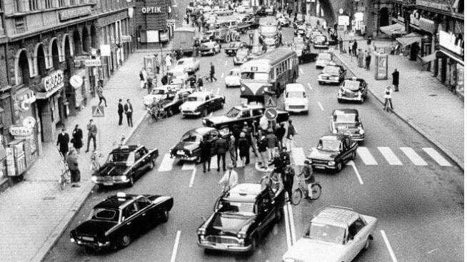
Notes:
Stockholm 1967, de dag waarop men overging van links rijden naar rechts rijden

Slide 20
Notes:
Vroeger had je op TV een testbeeld. Als er niks op was, werd dat uitgezonden. Dat beeld past wel bij trajecten die vaak maar wat door modderen.
Vervolgafspraken maken zonder dat je erin gelooft, omdat je hoopt dat er in de tussentijd misschien een wonder gebeurt. Of omdat de financiering nog even doorloopt.
We willen graag in control zijn, maar merken dagelijks dat we dat niet zijn.

Slide 21
Notes:
Mensen willen best veranderen, maar niet veranderd worden.
Als je mensen niet probeert te veranderen, heb je de meeste kans dat het lukt.
Ontvangstbereidheid is belangrijker dan de kwaliteit van de boodschap die je zendt.
Pas als het echt ergens over gaat en je een gezamenlijk doel hebt, kan er iets gebeuren. Dat zijn niet een soort bijkomende voorwaarden, het is een kern.

Slide 22
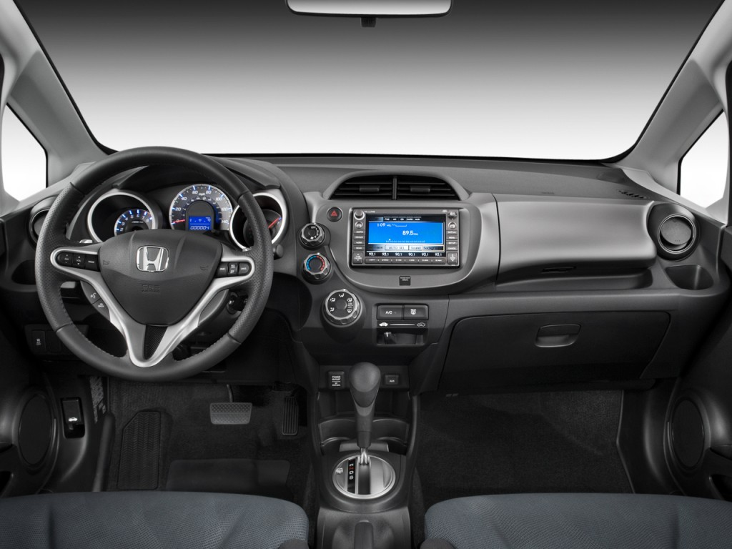
Iedereen is chauffeur op zijn eigen weg door het leven
Wat is je bestemming?
Opleiding
Baan
‘mijn eigen ding’’
Kun je harder gaan?
Begeleider als rij-instructeur
Wat remt je af?
ZELF ACHTER HET STUUR
Notes:
Terug naar de basis. Wat drijft mensen? Waarom doen ze wat ze doen?
Motivatie gaat over snelheid én richting: over het gaspedaal en de rem, maar ook over het stuur en de routeplanner. In het dagelijks gebruik en ook in psychologische theorieën beschouwen we motivatie meestal alleen als snelheid. Als het gaspedaal en de rem van een auto. Maar is het ongemotiveerd als ik naar links stuur terwijl jij rechts zegt? Dat is een waardenconflict, geen motivatieprobleem. Als we dat vergeten, wordt werken aan motivatie manipulatie-wetenschap: hoe krijg ik iemand zo ver om te doen wat ik wil. De realiteit is dat iedereen chauffeur is op zijn eigen weg door het leven. Als professional kun je bijrijder zijn, rij-instructeur, of soms het stuur even overnemen. Wat niet kan, is mensen laten doen wat jij wilt dat ze doen. Wat wel kan is een ingreep: op de rem trappen. Maar dan staan we stil.

Slide 23
Hoe dan wel?
Team vormen
Echte gesprekken
Gezamenlijk doel
Passende interventielogica
Notes:
Zorgen dat je bijrijder in iemands auto mag worden
Een gesprek voeren over autorijden (en niet over alle onderdeeltjes van een auto)
Een gezamenlijke bestemming vinden die te maken heeft met meedoen in het gewone leven
Doen wat nodig is om iemand naar de bestemming te helpen

Slide 24
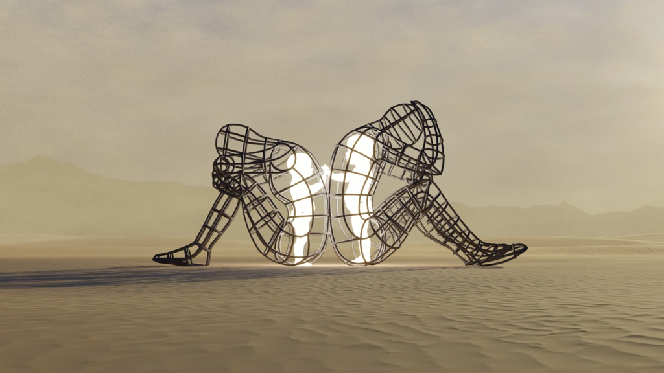
Notes:
Voorwaarden creëren voor een echt gesprek.
Wat wil ik? Wat wil jij? Gaan we samenwerken?
Kun je in 3 zinnen uitleggen wat je komt doen?
De moeilijkste dingen om te zeggen zijn meestal heel simpel. Het gaat niet om gesprekstechniek.

Slide 25
Wat werkt in psychotherapie en coaching?
Kijken naar oplossingen is effectiever dan kijken naar problemen. Herstelgericht werken is effectiever dan diagnosticeren en behandelen.
Daarbinnen bepalen drie ontwikkellijnen succes:
Common factors
De mate waarin een cliënt de relatie als echt gaat ervaren
Positieve verwachtingen en een gezamenlijk doel
Maatwerk
Een interventie moet aansluiten bij hoe iemand in het leven staat
Notes:
Uit een toonaangevende metastudie naar wat werkt in psychotherapie komt naar voren dat een traditioneel model van diagnosticeren en behandelen minder effectief is dan een contextueel model. Kijken naar oplossingen is effectiever dan kijken naar problemen. Diagnosticeren heeft weinig zin als je daarna toch steeds min of meer hetzelfde gaat doen, zoals psychiater Jim van Os zegt. Alle soorten behandelingen worden ingezet voor alle soorten diagnoses, en helpen allemaal een klein beetje.
Binnen dat contextuele model bepalen drie ontwikkellijnen succes:
Een echt gesprek i.p.v. een sociaal wenselijk gesprek. Beleefdheid leidt meestal wel tot afspraken, maar niet tot actie en verandering. Het moet ergens over gaan. Een goed gesprek is niet per se een fijn gesprek.
Positieve verwachtingen: het placebo effect is het krachtigste medicijn dat bestaat, tegen alle kwalen. Vertaald naar werken aan inclusie gaat het om een gezamenlijk doel waarvan hij zich zelf eigenaar voelt. Dat begint met het creëren van een perspectief.
Het derde element is specifiek maatwerk. Dat vullen we in deze context in met het subjectief logisch interventie model van het volgende plaatje.

Slide 26
Capability benadering
Menselijk kapitaal (cliënt)
Sociaal kapitaal (netwerk)
Maatschappelijk kapitaal (kansen)
Kunnen: ervaren zelfredzaamheid
Willen: ‘normale’ vs ‘alternatieve’ ambities
Gedrag

Slide 27
‘Normale’ sociale oriëntatie en waarden
Leren
Kansen creëren
“Ik wil wel, maar ik kan nog niet goed”
“Ik wil en kan, geef me de mogelijkheid”
Lage zelfredzaamheid
(zelfbeeld)
Hoge zelfredzaamheid
(zelfbeeld)
“Rot op”
Grenzen stellen en handhaven
“Ik heb het opgegeven, los jij het op?”
“Ik heb andere plannen met mijn leven”
Ondernemen met dromen en talenten
Bij de hand nemen
Alternatieve sociale oriëntatie en waarden
Notes:
Elk probleem kan op vier manieren opgelost worden, en mensen kunnen zich ook op vier verschillende manieren tot een situatie verhouden. Het belangrijkste is dat er een match moet zijn tussen hoe iemand ernaar kijkt, en hoe ik iemand probeer te helpen. Hoe ziet iemand zichzelf in relatie tot de situatie waarin hij of zij zit? Kortweg zijn er vier mogelijkheden:
“Ik wil fietsen en kan fietsen, ik heb alleen geen fiets”. Dan ervaar je een kansenprobleem. Als ik wil helpen moet ik dus een fiets regelen.
“Ik wil wel fietsen, maar ik kan het niet”. Dan ervaar je een competentieprobleem. Als ik wil helpen moet ik dus iemand leren fietsen.
“Fietsen? Ik moet ook nog een zwemdiploma halen en leren auto rijden. Ik geef het op, kun je mij niet gewoon van A naar B brengen?” Dan ervaar je een zelfsturingsprobleem. Als ik wil helpen moet ik iemand bij de hand nemen.
“Fietsen is niet mijn ding, ik geloof dat elektrische steps de toekomst hebben”. Dan ervaar je een (andere) motivatieprobleem. Als ik iemand wil helpen moet ik gaan ondernemen met iemands dromen en talenten.

Slide 28
Zelfbeeld | Interventie logica | Voorbeelden: voor elk probleem zijn minimaal vier oplossingen
 |  | Werk | Schulden | Gezondheid | Wonen
Ik wil en ik kan, geef me een kans | Kansen | Jobhunting | Krediet regelen | Gezonde omgeving creëren | Huis regelen
Ik wil wel, maar kan niet goed | Competenties | Jobcoaching | Budget coaching | Leefstijl coaching | Ambulante woonbegeleiding
Ik wil en kan niet meer, ik heb het opgegeven | (Zelf)sturing | Begeleid werken | Bewindvoering | Medicijnen | Begeleid wonen
Ik heb andere plannen met mijn leven | Ondernemen | ZZP-begeleiding (ondernemend uit de bijstand) | Inkomsten vergroten | Alternatieve geneeswjizen | Alternatieve woonvormen

Slide 29
Mens benadering - beleving
Huidige situatie
(bijvoorbeeld:)
Financiën
Wonen
Opleiding
Werk
Relaties
Gezondheid
…..
…..
Gewenste situatie
(bijvoorbeeld:)
Baan/opleiding/onder-nemerschap/ dagbesteding
Wonen
Relaties
Gezondheid
…..
Kwaliteit van de relatie
Gezamenlijk plan (interventie logica)
Interventie strategie:
Situatie benadering - feiten
“Ik wil en kan, geef me een kans” - Kansen creëren
“Ik wil wel maar ik kan nog niet goed” - Leren
“Ik heb het opgegeven, los jij het op?” - Bij de hand nemen
“Ik heb andere plannen met mijn leven” - Ondernemen
“Rot op” - Grenzen stellen en handhaven
Notes:
Wat er vaak mis gaat, is dat iemand een kansenprobleem ervaart, maar een leraar krijgt in plaats van een verkoper. Of dat iemand een zelfsturingsprobleem ervaart, maar een co-creërende ondernemer krijgt in plaats van een ouder-figuur.
Het gaat niet om het in kaart brengen van leefgebieden, maar om de vraag hoe iemand zich verhoudt tot de gewenste situatie. HOE komt eerst, WAT komt later.
Wat vaak mis gaat, is dat verschillende professionals (inkomen/schulden; reintegratie; gezondheid/ggz enzovoort) niet alleen allemaal aan een verschillend leefgebied werken, maar ook

Slide 30
Samenwerken
Jongere / gezin
Casusregie
Professionals
Procesregie
Sociaal Domein gemeente
Veiligheid
Zorgpartners
Moederorganisaties

Slide 31
Basisprincipes voor organisatie
Eigen beleving van jongere/gezin leidend maken, niet objectieve criteria
Gelijkwaardigheid en gezamenlijk perspectief creëren
Meedoen in het gewone leven als doel
Grotere diversiteit in typen aanbod (HOE). Materiële hulpverlening is ook hulpverlening. Niet elk probleem pedagogisch proberen op te lossen. Oplossingen kunnen ook out-of-the box zijn. Leren kan een bij-effect zijn van iets anders.
Marktmeester in plaats van een (de)escalatiemodel

Slide 32
Basisvragen voor leren en verbeteren
Na elk gesprek jezelf afvragen wat goed ging en wat je een volgende keer anders zou doen
Reflectievragen:
Is er wederzijds commitment om samen te werken?
Hoe echt of juist sociaal wenselijk is het contact?
In hoeverre is er sprake van een gezamenlijk doel dat voor beide partijen betekenisvol is en waarvan beiden zich eigenaar voelen?
Welke leefgebiedenlogica gebruiken we? Welk levensterrein heeft prioriteit?
Hoe ervaart de jongere diens situatie (kunnen, willen)?
Welke interventiestrategie(ën) gebruiken we, en past die bij hoe de jongere zijn/haar situatie beleeft?
Welke handelingsalternatieven kunnen we op bovenstaande punten bedenken? Wat lijkt het meest veelbelovend en gaan we uitproberen?

Slide 33
Katinka Dekker Intern begeleider groep 4 t/m 8 De Kroevendonk

Slide 34
Kindcentrum
De Kroevendonk

Slide 35
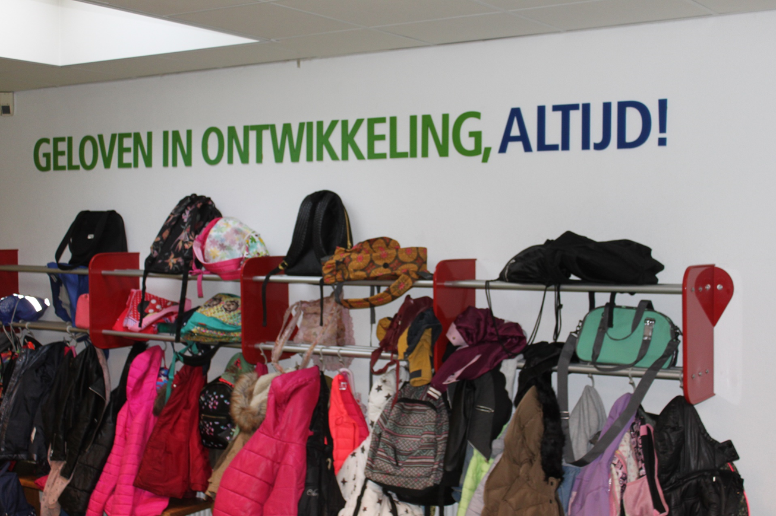

Slide 36
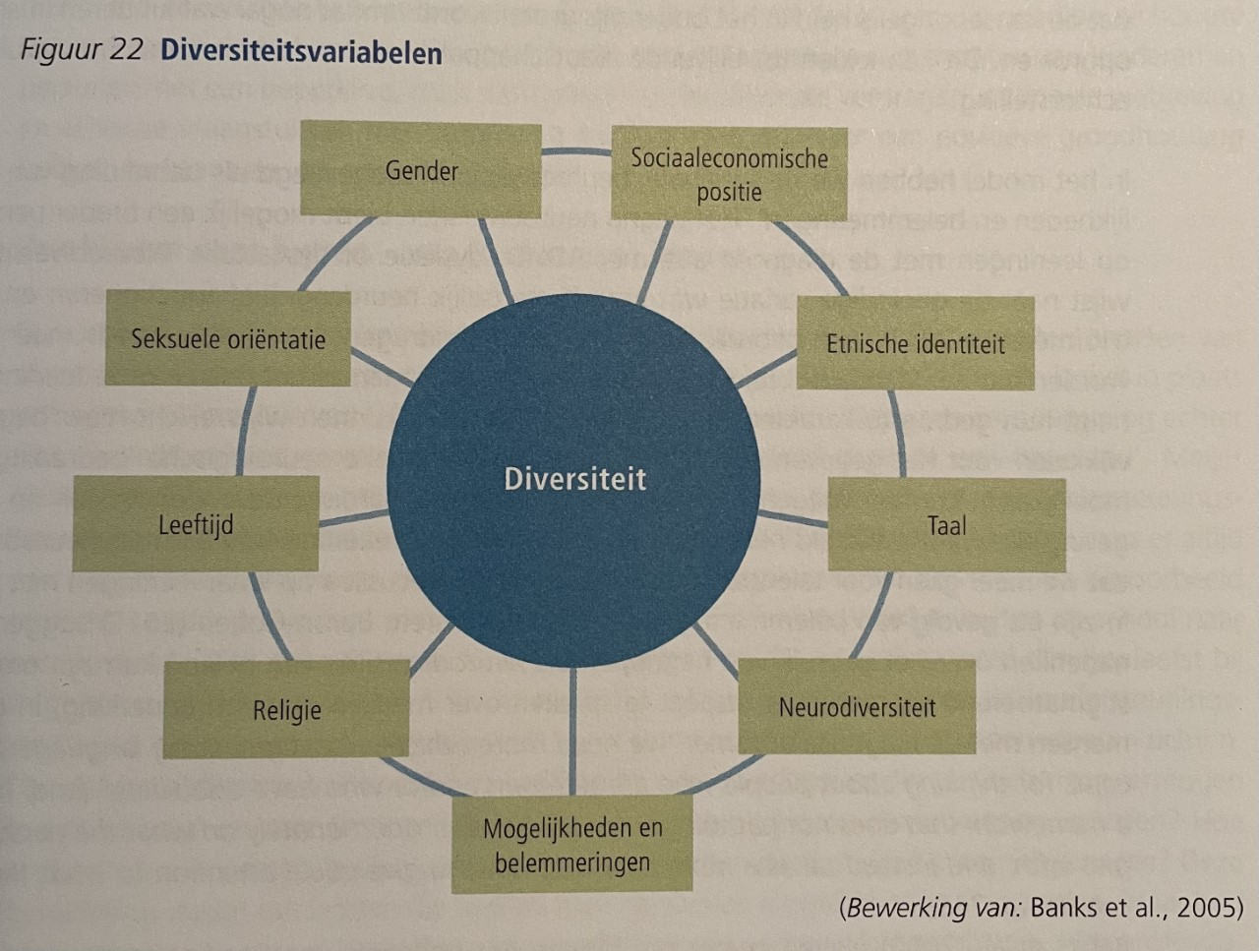
(Schuman en de Vries, 2020)

Slide 37
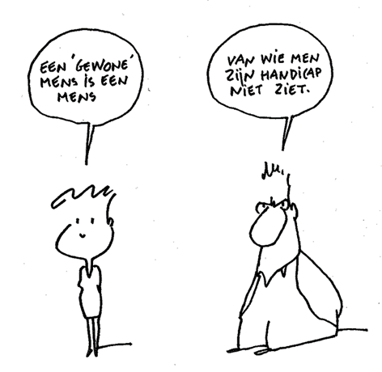
Als kinderen en jongeren niet tijdens hun schoolperiode
goede voorbeelden van inclusief denken en handelen zien,
hoe moeten zij zich dan ooit het inclusieve denken en handelen
eigen maken, nodig voor een democratische, rechtvaardige
en meer inclusieve maatschappij?
(Schuman naar Boerwinkel, 2010)

Slide 38
Kloof met het systeem…..
Wat is normaal….

Slide 39
De Bijbel met beschreven afwijkingen.
DSM 1 (1952): 106 stoornissen
DSM 5: 347 stoornissen
Wat is normaal?

Slide 40
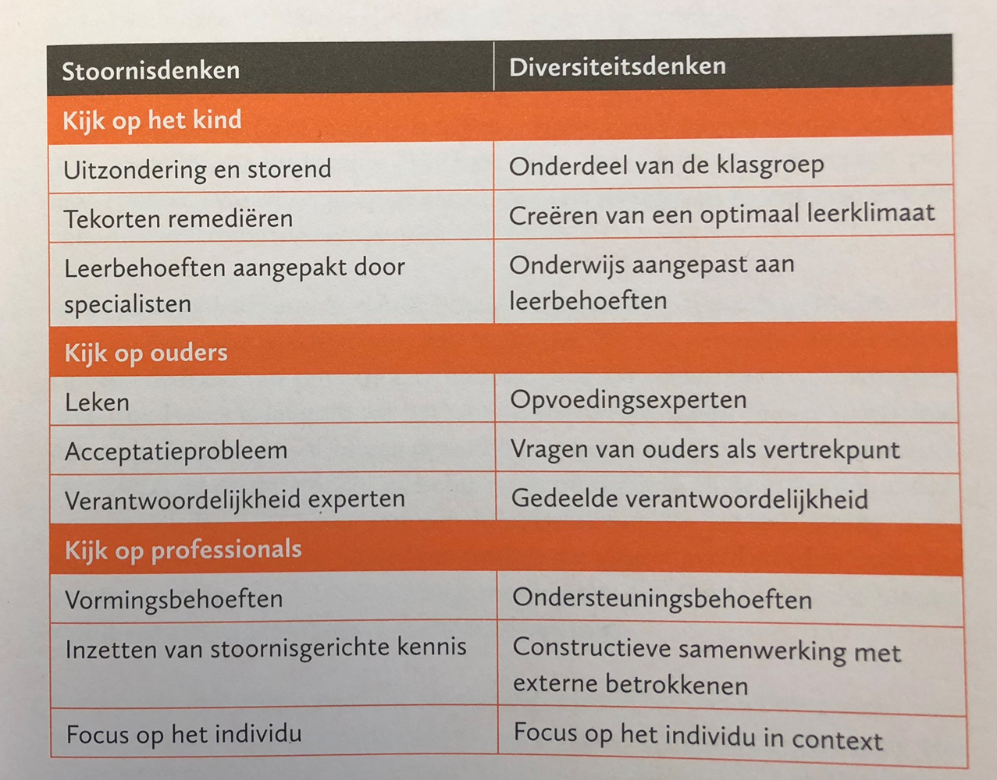
Van de Putte et al (2018)

Slide 41
Ketenbenadering
Coördinatie en samenwerking tussen alle betrokken instanties en voorzieningen (gezondheidszorg, jeugdzorg, onderwijs en psychodiagnostische voorzieningen) buiten de school en tussen school en ouders zijn nodig ten behoeve van leerlingen met specifieke ondersteuningsbehoeften.
(Meijer, 2001, 2003a, 2005)

Slide 42
Stappen zetten….
Systemen hebben de neiging zichzelf in stand te willen houden.
Maar wij hebben de macht om naast het kind te gaan staan, te
vragen wat nodig is en door de ogen van het kind te kijken hoe we
verder gaan.
Je hebt altijd een keuze; denk je vanuit het systeem of denk je
vanuit het kind?
Als je je verhaal op orde hebt, je verantwoordelijkheid neemt en je
betekenis wil en durft te hebben kan alles. Dat kan nu al.

Slide 43
Het begint met…

